Slide 1
Dragon Ball meu Anime favorito
Por Felipe Moreno

Slide 2
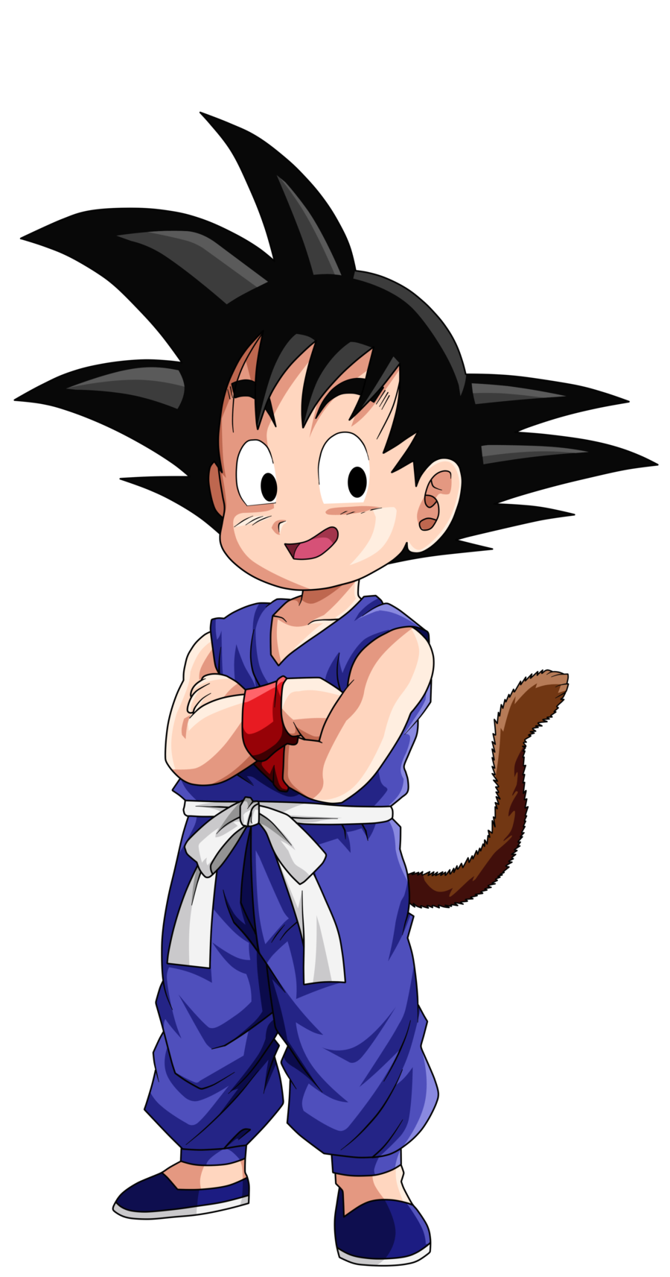
Dragon Ball começa com a jornada do jovem Goku atrás da esferas do dragão

Slide 3
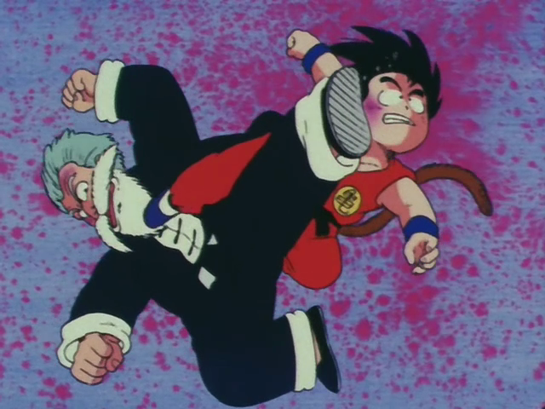
Goku faz muitos amigos e inimigos

Slide 4
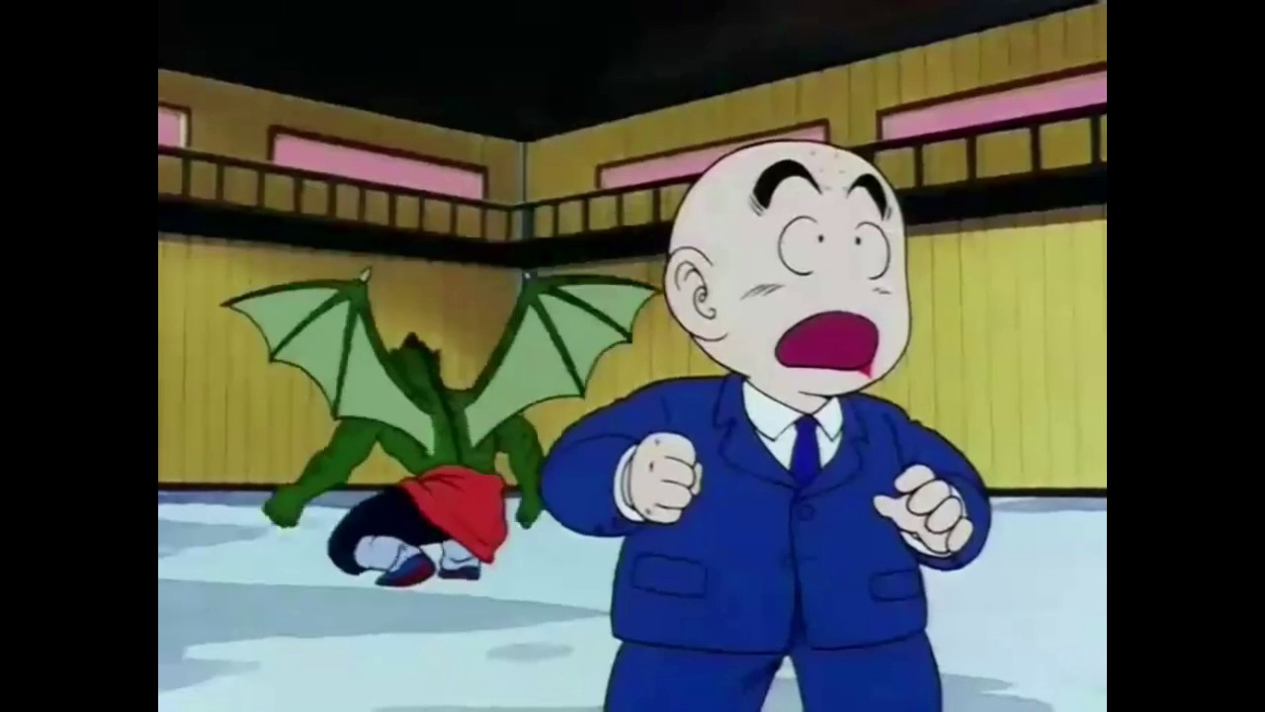
Ele teve que aturar a morte de seu melhor amigo Kuririn

Slide 5
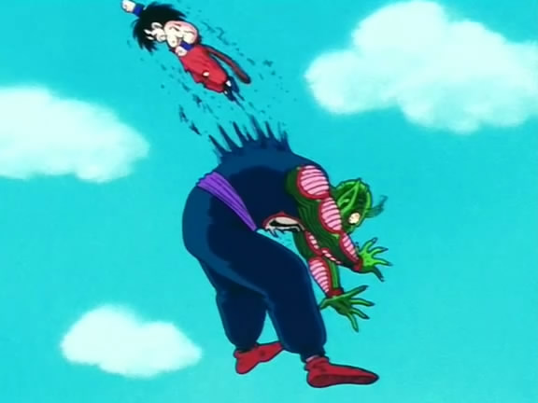
Mas Goku vence Piccolo aquele que causou a morte de Kuririn e salvou a terra

Slide 6
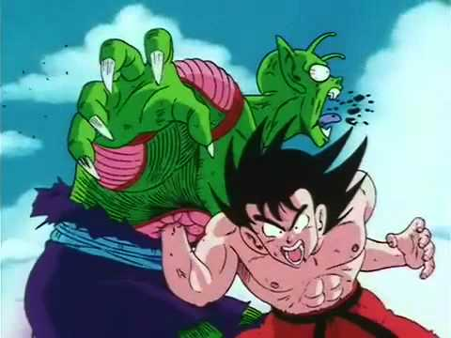
Goku cresce e enfrenta o filho de piccolo

Slide 7
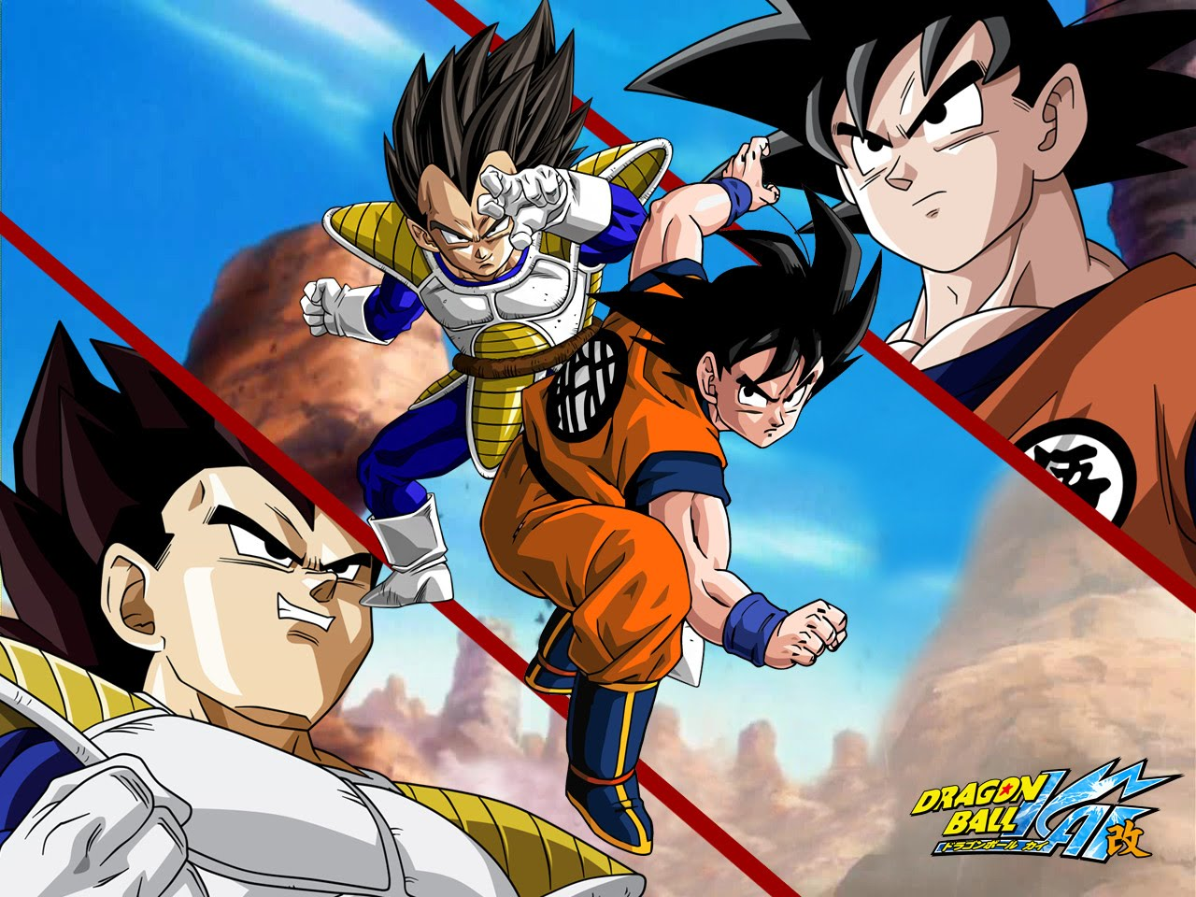
Mas Goku sempre volta para salvar todos

Slide 8
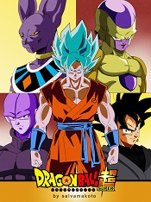
Pois ele é o heroi

